Slide 1
MASTER 1 MIAGE : « MARKETING ET STATISTIQUES »
WENDY LAUTIER – SOCIETE AKEROS

Slide 2
MASTER 1 MIAGE « MARKETING ET STATISTIQUES »
Séance N°1 / 2 Octobre: L’entreprise et son marché
Séance N°2 / 11 Octobre : La stratégie marketing et financière
Séance N°3 / 8 Novembre : La stratégie commerciale et le « go-to-market »

Slide 3
SEANCE N°2 : La stratégie marketing et financière
Comment préparer la pénétration du marché ?
Le rôle du marketing dans notre organisation
Réflexions stratégiques et ambitions
Le marketing industriel et de l’innovation
Le marché : analyse quantitative et qualitative
Les besoins des consommateurs
Le marketing mix
La proposition de valeur
La stratégie financière

Slide 4
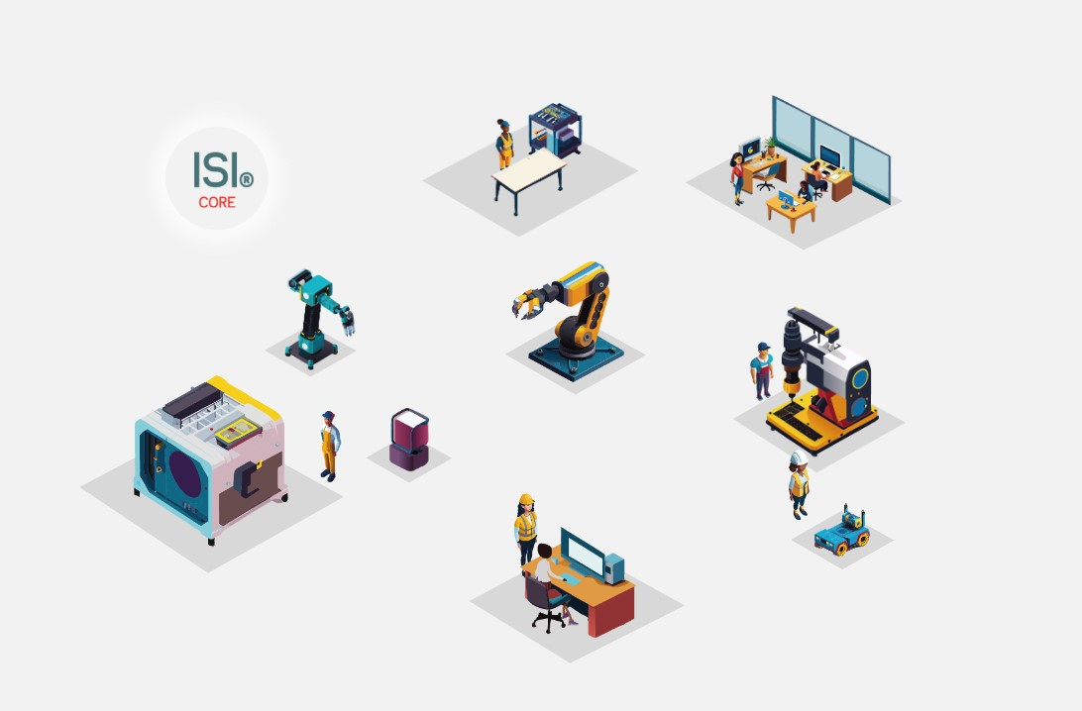
RAPPEL DE LA SOLUTION ISI®
Exemple d’intégration d’ISI® au sein d’une usine 4.0 : plusieurs systèmes robotisés hétérogènes qui communiquent, peu importe les langages ou protocoles. Nous venons créer des scénarios et nous intervenons principalement sur l’ordonnancement.

Slide 5
REFLEXIONS STRATEGIQUES
Ecrire le projet de l’entreprise et le business plan
Restructurer les équipes et recruter les bons éléments
Abandonner la partie « Services »
Séparer les divisions ; robotique et systèmes embarqués
Faire rentrer un acteur extérieur dans le capital
Commencer notre internationalisation plus tôt

Slide 6
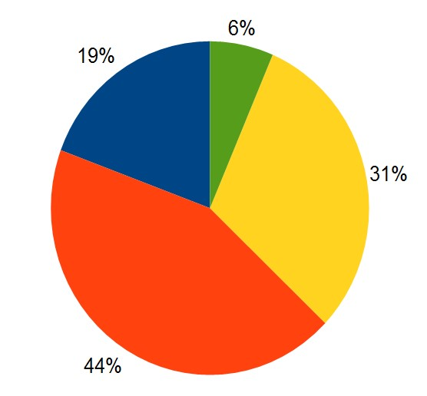
AMBITIONS
Parts de marché : focus industrie 4.0 / secteur robotique
Acteur majeur marché national
Une différenciation marquée des concurrents

Slide 7
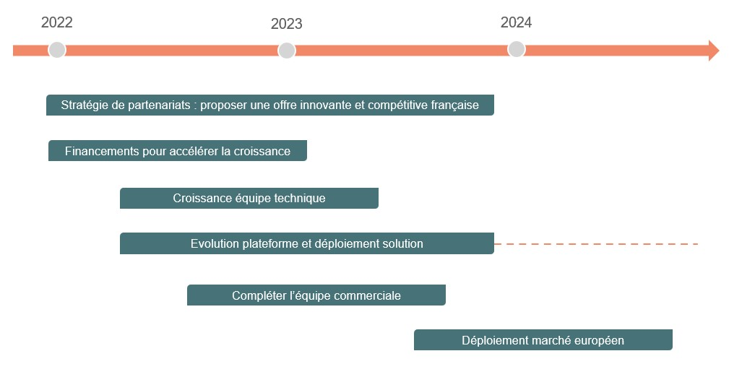
AMBITIONS

Slide 8
STRATEGIE DE RECRUTEMENT
Que le projet AKEROS suscite des aspirations à nos futurs talents
Donner des opportunités d’évolution
250h de formation prévues sur 2023
Une participation des salariés sur l’évolution des résultats et le succès de l’entreprise
Contexte favorable pour nos recrutements :
Des candidats qui s’attachent plus au projet de l’entreprise et aux missions.
Une importance accordée aux aspirations personnelles des candidats, à la différence de certains grands groupes.
Proposer un projet technique innovant et des perspectives d’évolutions importantes.

Slide 9
LE MARKETING BTOB
Les spécificités relatives :
Aux marchés
-Le nombre restreint de clients
-Des volumes d’affaires plus importants
-Taille et poids des entreprises très variables, clientèle hétérogène
Aux procédures commerciales
-La complexité du processus d’achat :
O Des acheteurs professionnels
O Des intervenants multiples
O Des achats moins fréquents et par étapes
O Processus de décision plus long qu’en B to C (hiérarchie)
-Une demande dérivée de la grande consommation : l’obligation pour le fournisseur de
s’intéresser aux clients de ses clients
-Des relations clients-fournisseurs étroites et de longue durée

Slide 10
MARKETING INDUSTRIEL
Biens industriels :
Ensemble des produits et services fabriqués et vendus aux entreprises du secteur privé ou public, aux associations, aux syndicats, aux collectivités et à l’état.
Les produits industriels :
-Les matières premières
-Les produits transformés : matériaux, produits semi-finis, composants
-Les biens d’équipements lourds : terrains, bâtiments, machines et matériels lourds de production
-Les biens d’équipements légers : petits matériels, matériel de bureau
-Les consommables
Les services industriels :
Ensemble des services achetés par une entreprise pour le bon fonctionnement de son activité. Lié à l’achat d’un produit (maintenance, assistance, dépannage) ou non (téléphonie, publicité, assurances, banques, informatique, matériels de bureau, conseils, transport…)

Slide 11
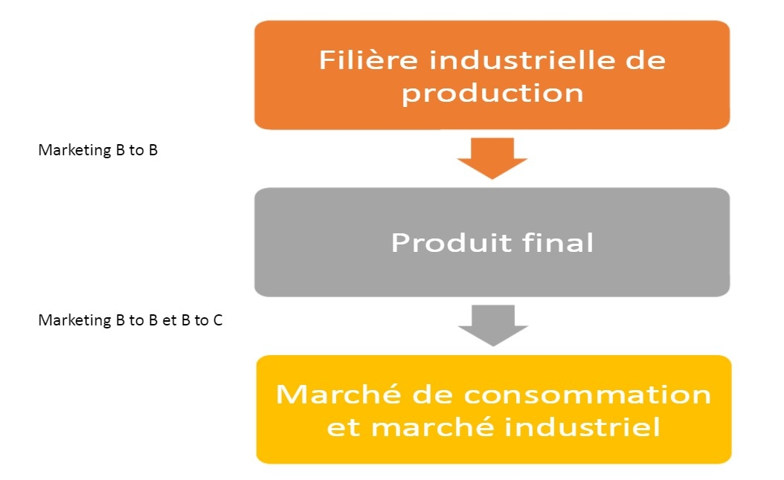
MARKETING INDUSTRIEL

Slide 12
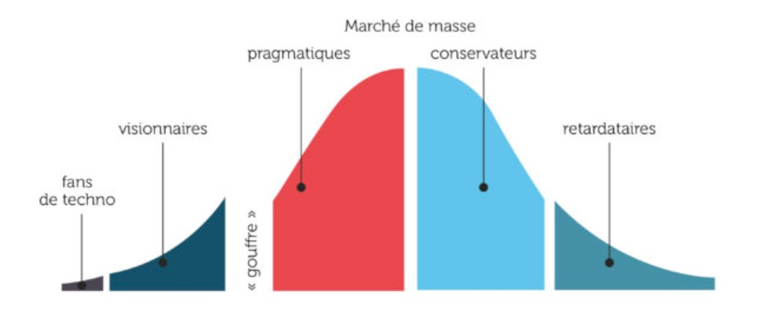
LE MARKETING DE L’INNOVATION
Bien comprendre son marché avant de l’attaquer !

Slide 13
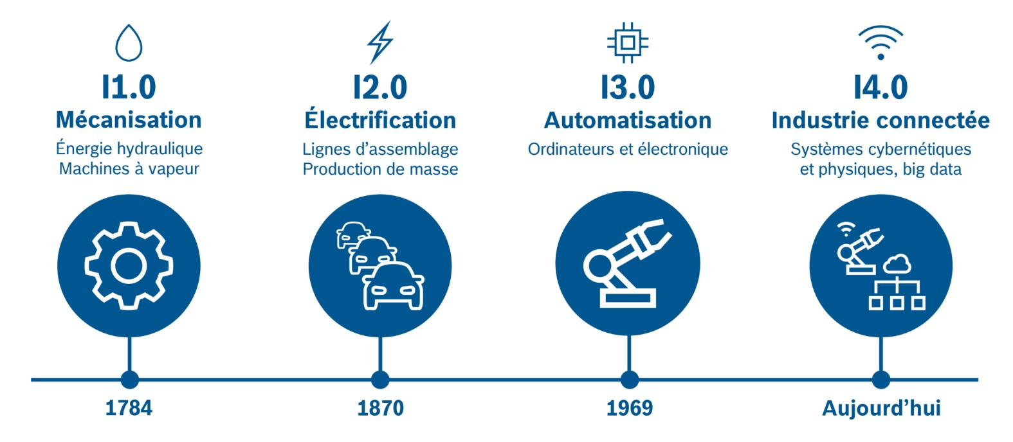
https://youtu.be/B8BoqSFbd0Y

Slide 14
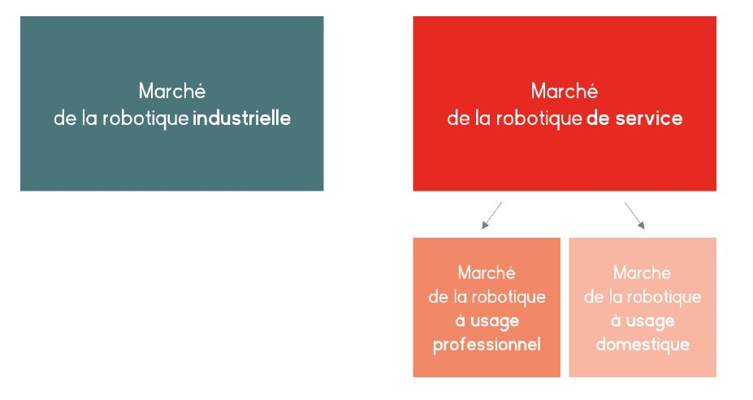
REEVALUER NOS MARCHES / ETUDE DE MARCHE
LES ACTEURS DU MARCHE

Slide 15
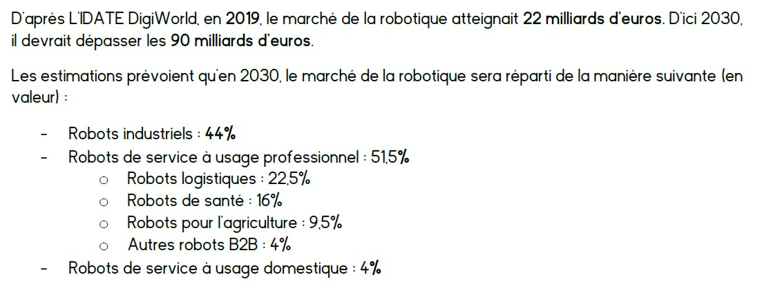
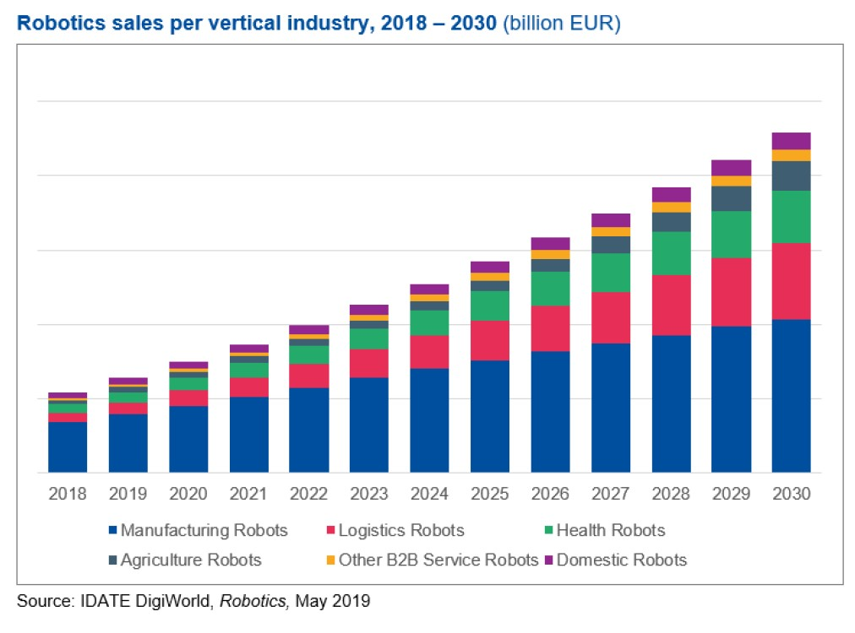
ANALYSE QUANTITATIVE

Slide 16
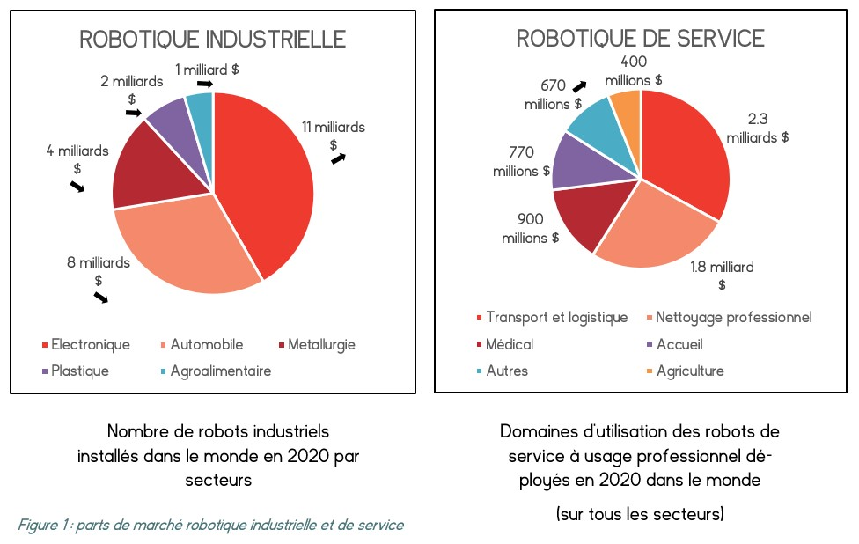

Slide 17
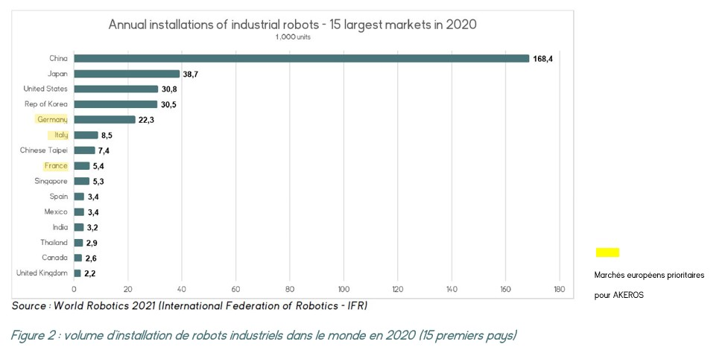
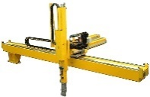
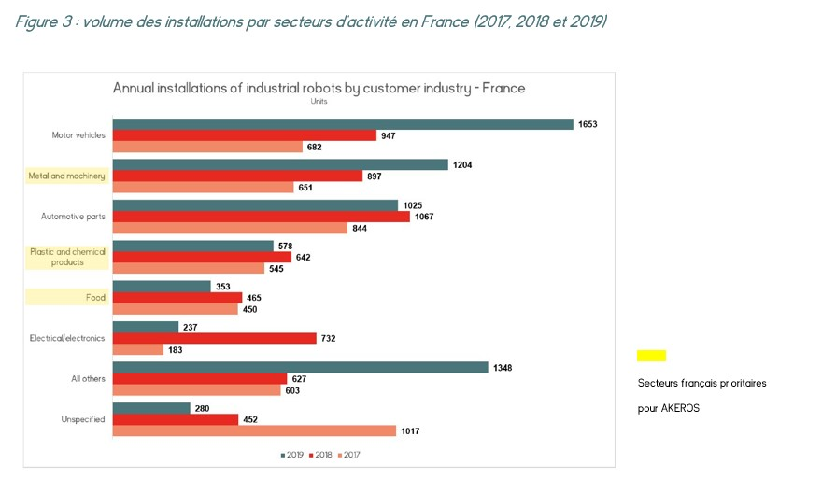

Slide 18
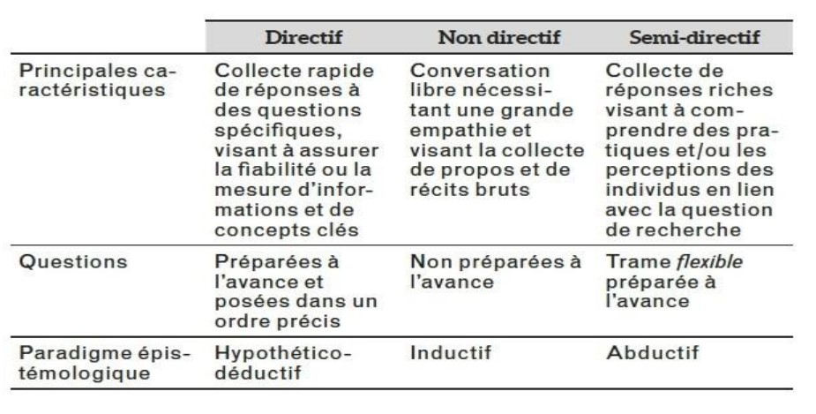
ANALYSE QUALITATIVE
=> approfondir et dépasser ce qui est exprimé rationnellement par l’individu, afin de connaître la profondeur du discours du consommateur et d’analyser ce qu’il a « réellement dans la tête » ; mettre à jour les aspects conscients ou inconscients des individus dans leurs motivations, attitudes ou comportements.

Slide 19
ETUDE QUALITATIVE

Slide 21
RESULTATS / LES BESOINS CONSOMMATEURS
Faire communiquer des systèmes anciens et modernes
Traiter l’environnement complexe d’îlots robotisés
Certains fabricants de robots ne donnent pas accès aux protocoles de communication
Avoir des systèmes collaboratifs entre parcs de robots
Simuler les augmentations de production
Automatiser les tâches dangereuses et soulager les opérateurs

Slide 22
LES 4P EN B2B
Nombre limité d’acheteurs (hétérogènes et influents)
Des relations sur le long-terme
Des interactions plus importantes
Un processus de décision d’achat collectif
L’importance du ROI
Communication interpersonnelle

Slide 23
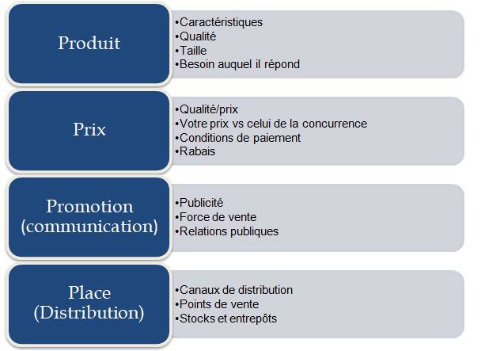
LES 4P APPLIQUES A AKEROS

Slide 24
EXERCICE
Après explication du produit, du marché et des cibles d’AKEROS, proposez des éléments stratégiques et opérationnels des 4P de l’entreprise
wendy.grunsky@gmail.com

Slide 25
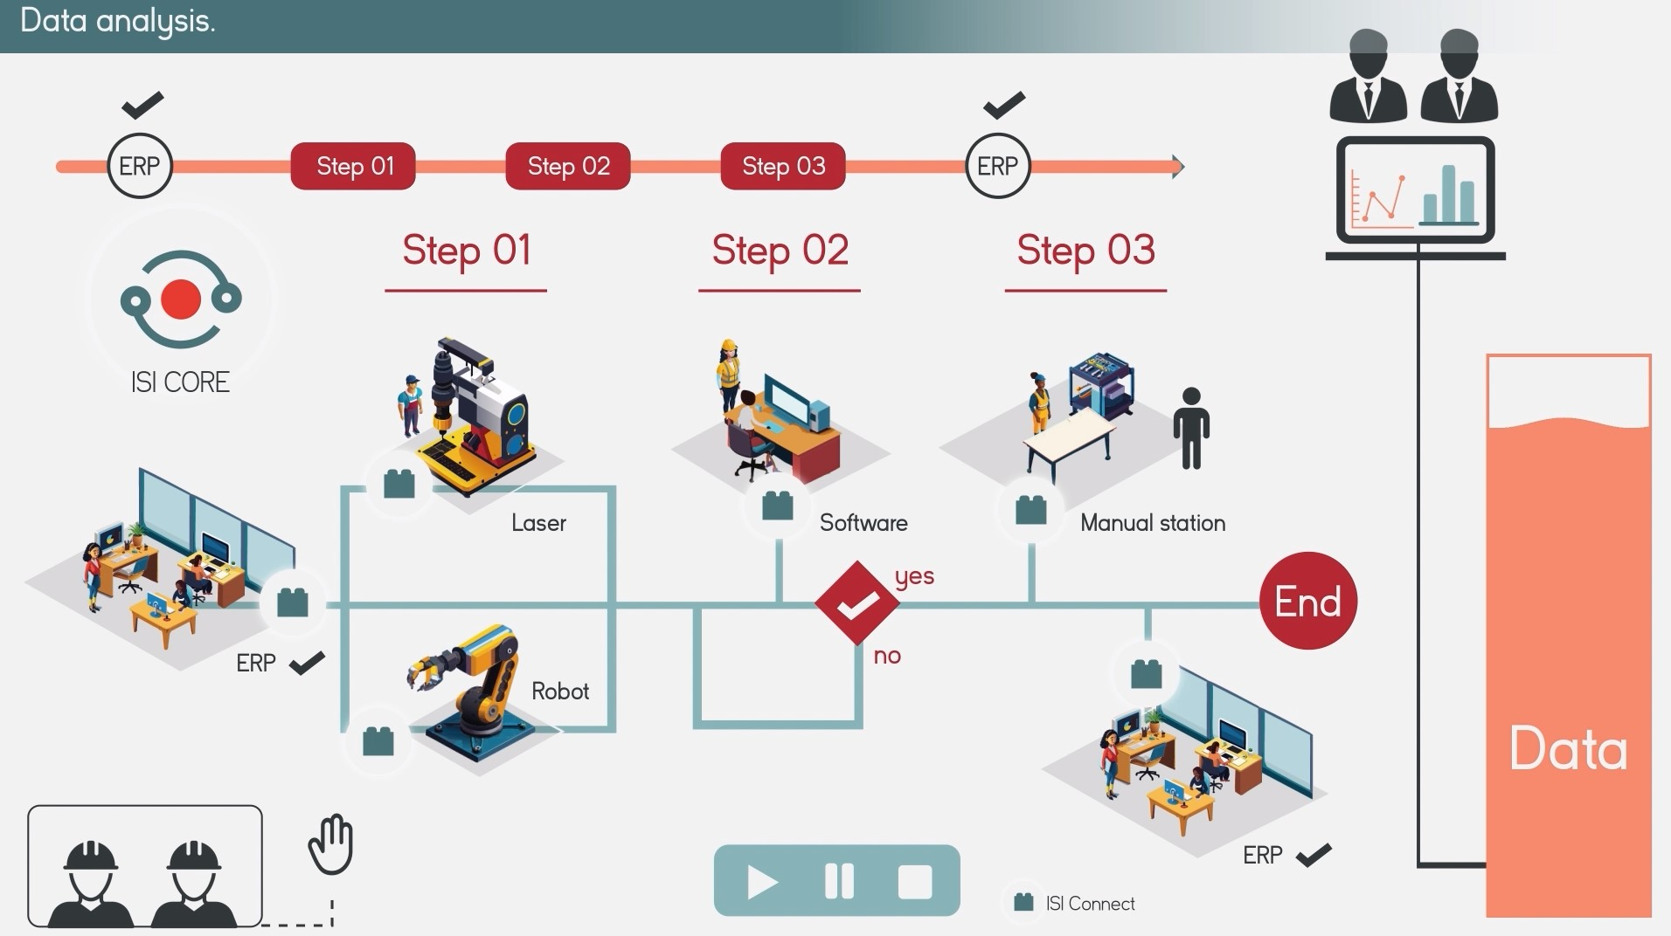
REDEFINIR LE PRODUIT
Créer une réelle offre à partir d’un savoir-faire intangible
En B2B le produit s’accompagne d’un service (maintenance, formation)

Slide 26
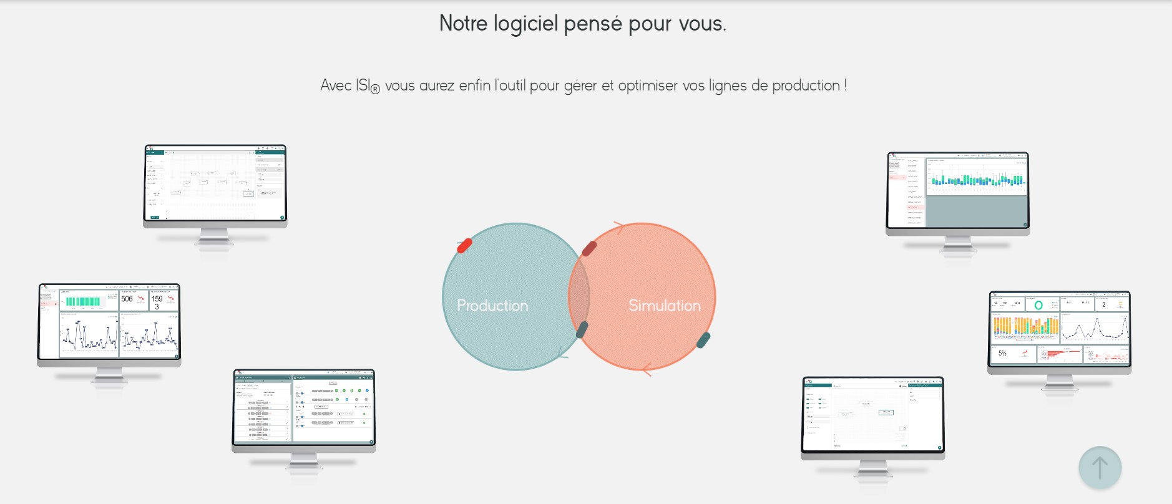
PROPOSITION DE VALEUR

Slide 27
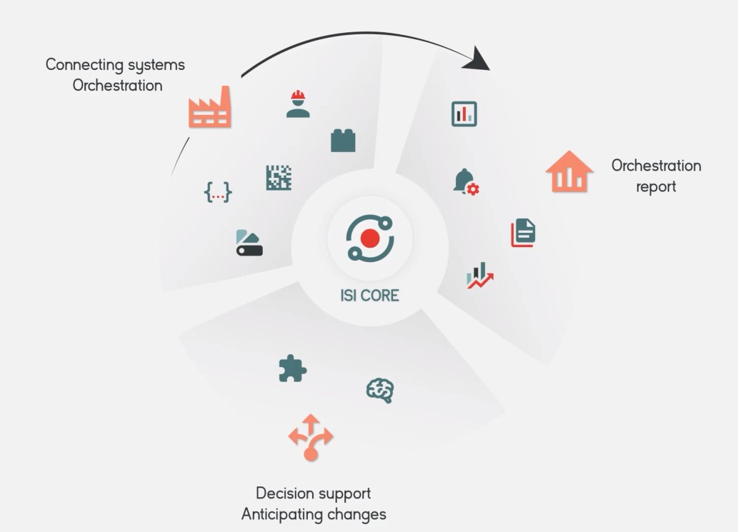
ELABORATION DU BUSINESS MODEL

Slide 28
STRATEGIE DE PARTENARIAT
permet une pénétration de marché accélérée
proposer une solution clé-en-main aux clients finaux
bénéficier des ressources et images de nos partenaires et d’avoir une communication partagée
nous rapprocher de grosses structures et des plus grands constructeurs robotiques
tirer profit de leurs forces commerciales et évangéliser notre solution
mettre en avant le savoir-faire robotique français
Le partenariat modifie l’approche en laissant les constructeurs organiser la commercialisation, l’intégration et l’assistance auprès des clients. Cette approche nous permet un déploiement de la solution ISI® immédiat avec une intégration organisée avec les moyens de services du fabricant de robots.
Cette règle collaborative est qualifiée par contrat ou protocole de partenariat. Le contrat comprend les règles de collaboration commerciale, la mise à disposition de support et le soutien pour la réalisation de contrats de marché. Il fixe la durée du partenariat et les modalités de sortie. Les modules développés par AKEROS, spécifiques au produit du partenaire, restent confidentiels.
Nous souhaitons désormais trouver d’autres partenaires pour consolider notre positionnement et accélérer la mise sur le marché de notre produit. Idéalement, nous souhaitons avoir un partenaire par secteur d’activité.

Slide 29
LUCAS ROBOTIC
ISI pouvait apporter rapidement une réponse concrète au cas d’usage suivant : Projet EAZY COMPACT tôlerie 4.0 = comment faire communiquer une machine laser MAZAK avec une tour robotisée LUCAS et un ERP. L’objectif ici est d’automatiser une chaîne de production et d’offrir aux opérateurs une interface unique et intuitive. Notre solution composée de briques modulables était l’outil idéal car il était question ici d’utiliser le cœur de notre plateforme et de pouvoir s’adapter avec le développement de briques spécifiques.
Gain de temps pour LUCAS considérable : plus besoin de prendre une équipe en interne pour développer sur deux ans cette solution (sans être assurés du résultat), nous pouvions y répondre en trois mois sur le lot 1. L’objectif étant de rajouter d’autres tours et systèmes robotisés par la suite, sans être obligés de tout redévelopper.
Ensemble, nous pourrons proposer une réponse forte au marché. LUCAS va ainsi produire des machines plus performantes et automatisées, à un coût compétitif.
https://lucas-tower-system.com/fr

Slide 30
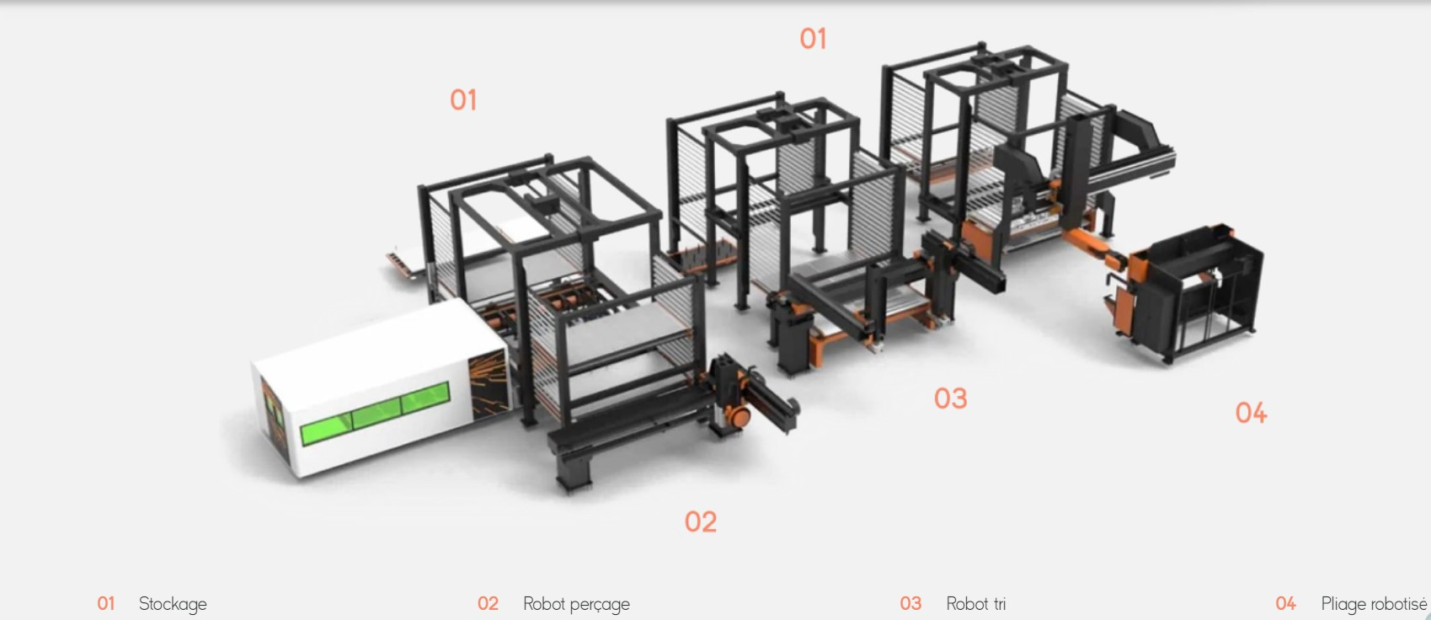

Slide 31
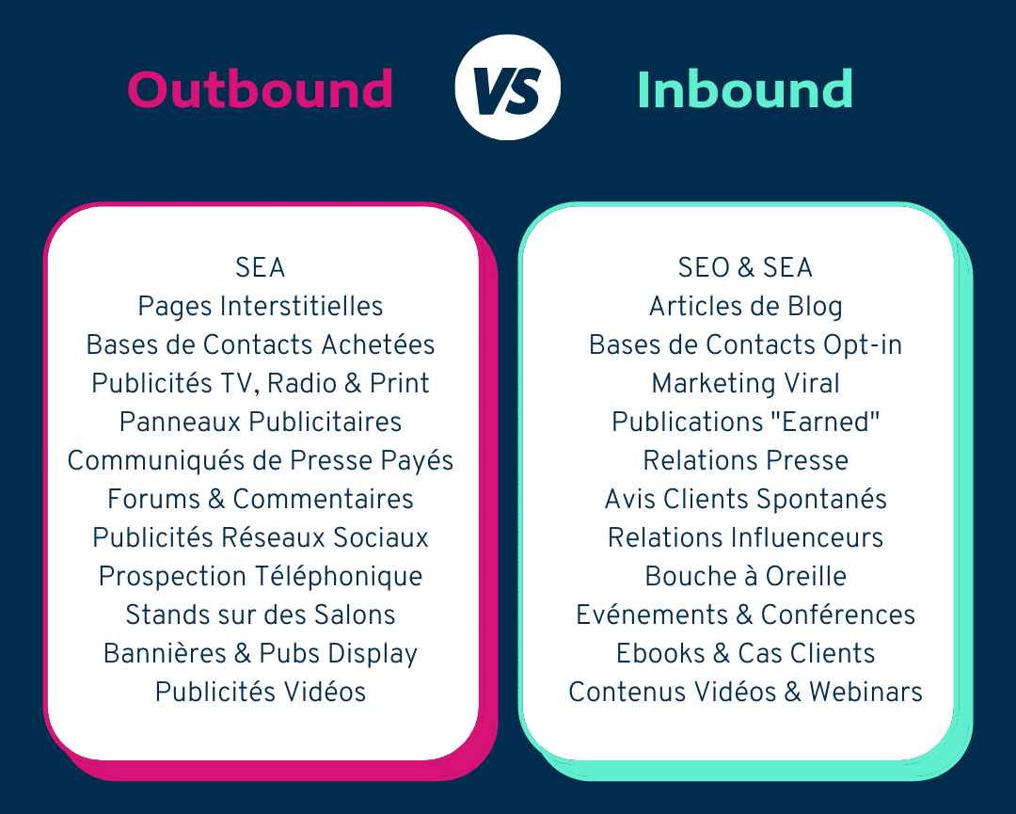

Slide 32
COMMUNIQUER SON OFFRE
Médias :
Presse (articles dans Placéco, Sud-Ouest, Mesures, Machines Production…)
Site web (refonte par une agence)
Télévision (reportages prévus avec France 3 et Placéco)
Hors-Médias :
Réseaux sociaux (LinkedIn et Twitter)
Supports papiers (goodies, plaquettes, kakemono)
Evènementiel (participation à de nombreux salons professionnels et forums)
Nous sommes aussi membres de plusieurs réseaux et clusters régionaux et nationaux (Bordeaux Technowest, Aquitaine Robotics, French Tech, Digital Aquitaine, Aerospace Valley, Robotics Place, GEPPIA) afin de :
rencontrer de nouveaux adhérents
participer à des évènements
consolider les liens avec la région et les centres de recherche
participer à des projets collaboratifs
mettre en commun les compétences
trouver des utilisateurs finaux et des cas d’usage

Slide 33
DIFFERENCIATION SUR LE MARCHE
Deux modes de déploiements (cloud et local)
Intégration facile et rapide
Interface unique et intuitive
Adaptation aux métiers
Apport de valeurs économiques :
Routage avec simulations possibles qui optimise les coûts
Bilan énergie / produit
Analyse de l’exploitation
Gestion des incidents
Réduction des temps à non-valeur ajoutée
Sélection des flux
Augmentation de la productivité

Slide 34
CYBERSECURITE
Virtualisation : déploiement avec des modules qui ne sont pas dépendants, nous pouvons arrêter un seul module sans remettre en cause l’ensemble du système
Modules se parlent de manière sécurisée (certificat tls) et authentifiées
2 types d’authentifications : celle de l’opérateur (A2F) et celle du système
L’important c’est d’avoir les bons outils pour détecter les failles (metrics) et réagir vite !

Slide 35
STRATEGIE FINANCIERE
Prise de participation dans le capital d’un groupe industriel
Prêt Innovation R&D BPI France : financer son programme R&D
Les appels à projets et concours (projets européens, Concours I-Nov)

Slide 36
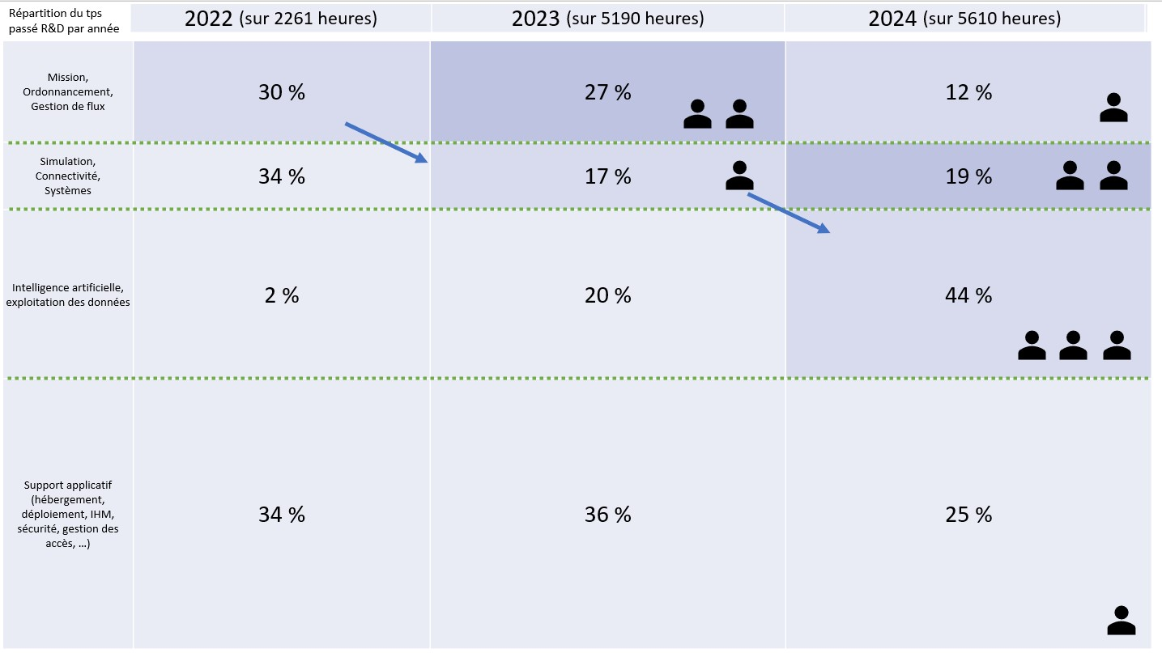

Slide 37
DEPOT DE MARQUE
https://www.inpi.fr/proteger-vos-creations/proteger-votre-marque/les-etapes-cles-du-depot-de-marque

Slide 38
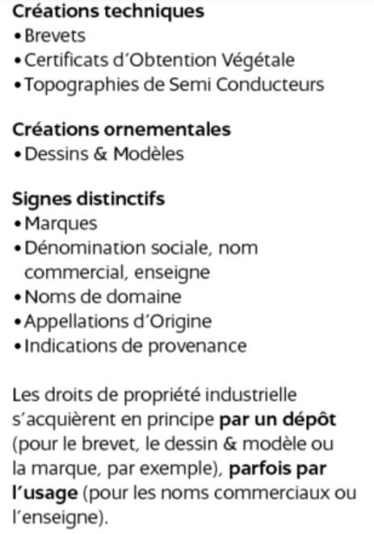
DEPOT DE BREVET

Slide 39
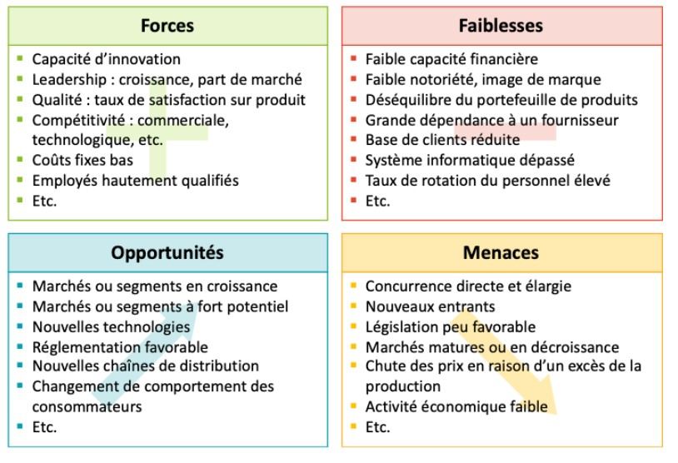
EXERCICE
Avec tous les éléments indiqués précédemment, élaborez la matrice SWOT d’AKEROS
wendy.grunsky@gmail.com

Slide 40
DES QUESTIONS ?

Slide 41
PROCHAINES SEANCES
Séance N°3 / 8 Novembre : La stratégie commerciale et le « go-to-market »

Slide 42
WENDY LAUTIER
wendy.grunsky@gmail.com

